Slide 1


Slide 2



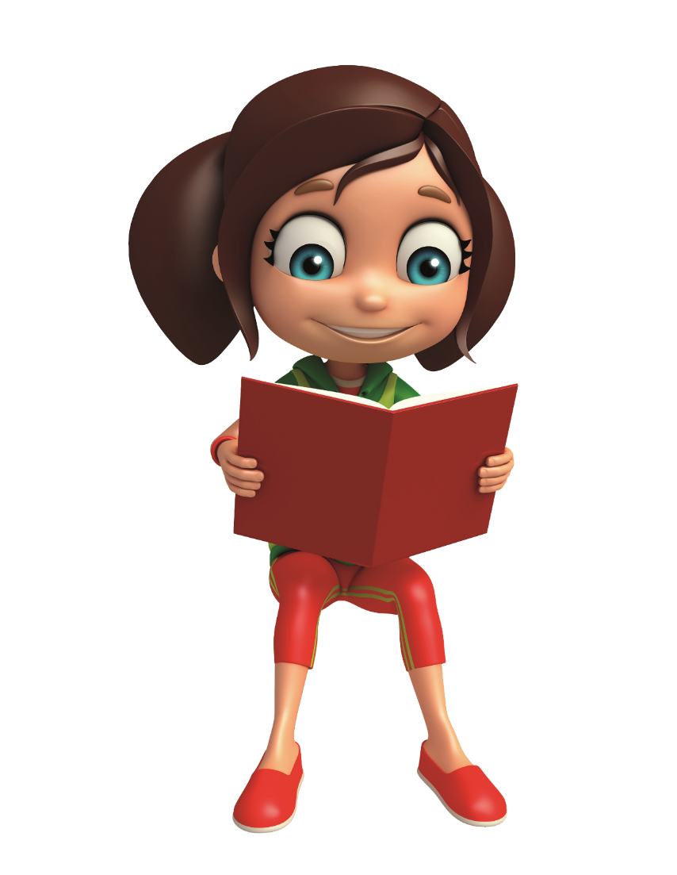
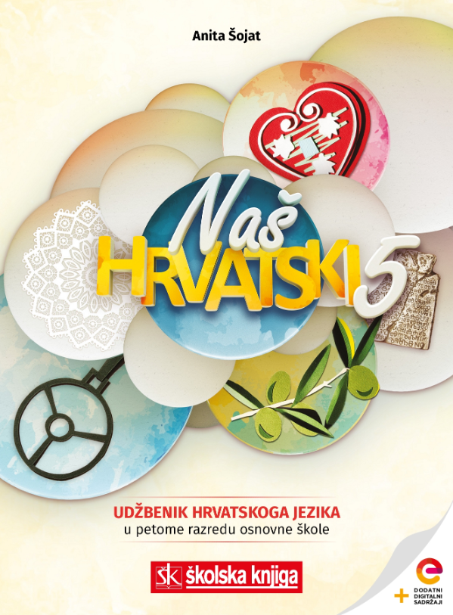

Stupnjevanje pridjeva

Slide 3



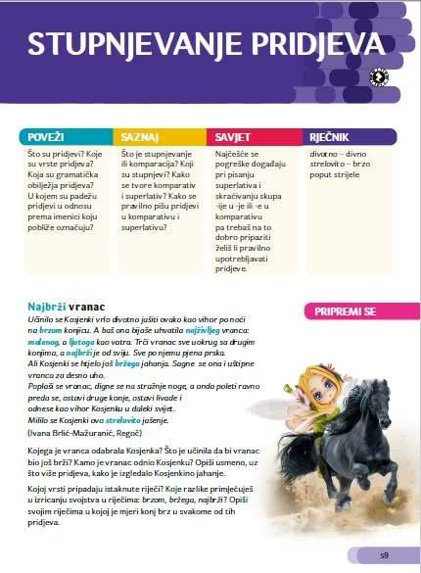

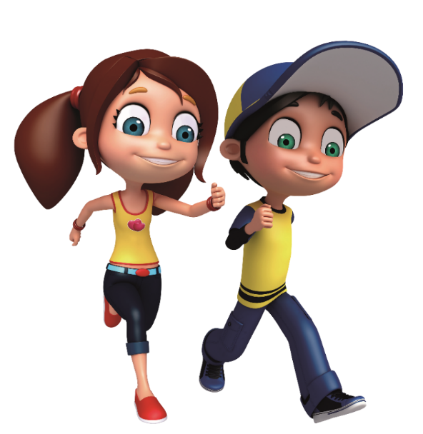
POVEŽI
Što su pridjevi? Koje su vrste pridjeva? Koja su gramatička
obilježja pridjeva?

Slide 4

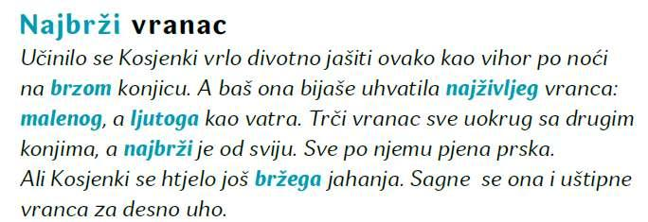

PRIPREMI SE
Kojoj vrsti pripadaju istaknute riječi? Koje razlike primjećuješ
u izricanju svojstva u riječima: brzom, bržega, najbrži?
Pridjevi izriču različiti stupanj svojstva brzine.

Slide 5


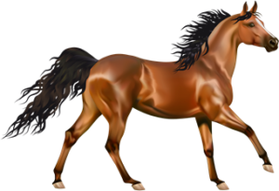
NAUČI
Promotri primjere. Koje su vrste istaknuti pridjevi? Označuju li istaknuti pridjevi svojstvo brzine u jednakoj mjeri?
STUPNJEVANJE
Učinilo se Kosjenki jašiti na brzom konjicu.
Ali Kosjenki se htjelo još bržega konja.
Vranac je najbrži od sviju.
Stupnjevanje ili komparacija promjena je oblika pridjeva prema
stupnju svojstva ili osobine koju označuju.
Stupnjuju se opisni pridjevi.
brzi konj
brži konj
najbrži konj

Slide 6
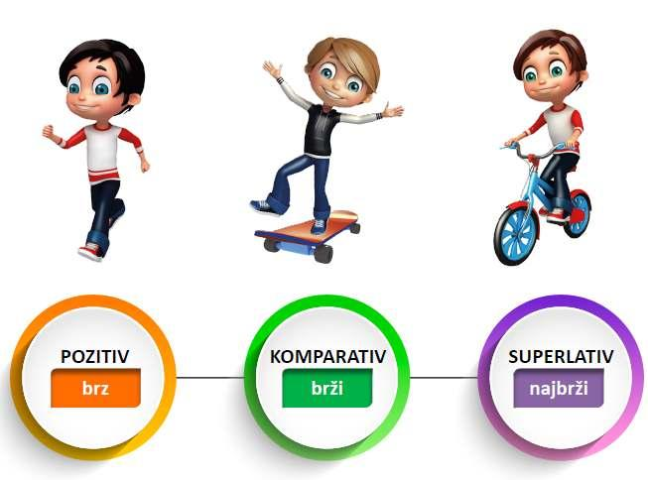

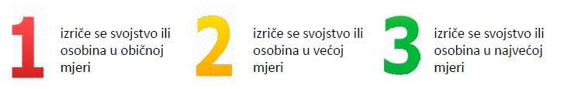
Smisli tri rečenice prema sljedećim slikama. Koliko stupnjeva uočavaš?
NAUČI
STUPNJEVI
U hrvatskome jeziku postoje tri stupnja:
stupanj ili pozitiv
stupanj ili komparativ
stupanj ili superlativ.

Slide 7
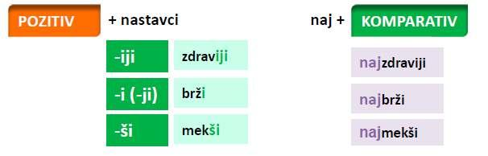

Promotri primjere. Kako se tvori komparativ? Koje nastavke uočavaš u komparativu? Kako se tvori superlativ?
NAUČI
POZITIV KOMPARATIV SUPERLATIV
zdrav zdrav + -iji naj- + zdraviji
ljut ljut + -ji > ljući naj- + ljući
mek mek + -ši naj- + mekši
TVORBA
KOMPARATIVA I SUPERLATIVA
Drugi stupanj, komparativ, tvori se od pozitiva i nastavaka: -iji, -i (-ji) i -ši.
Treći stupanj, superlativ, tvori se od komparativa i predmetka naj-.

Slide 8
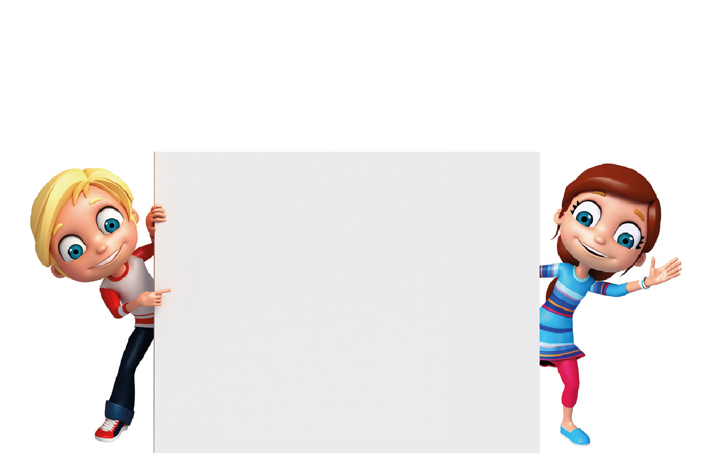



Promotri primjere. Tko je točno upotrijebio pridjeve za opis bicikla? Koji je komparativ netočan?
MARTA: Moj je bicikl dobar i velik.
MARIO: Moj je bicikl dobriji i velikiji od tvoga.
MARTA: Možda, ali može biti samo bolji i veći.
NAUČI VIŠE
NEPRAVILNO STUPNJEVANJE
Nepravilno se stupnjuju samo četiri pridjeva: dobar, zao, velik i malen.
POZITIV KOMPARATIV SUPERLATIV
dobar dobriji bolji najbolji
velik velikiji veći najveći
zao zaliji gori najgori
malen maleniji manji najmanji

Slide 9
Pročitaj tekst i promotri istaknute primjere. Koje su vrste
istaknute riječi? Uz koje riječi stoje?
NAUČI VIŠE
Ivanov tata razmišlja čime će najbrže stići do posla. Biciklom će voziti brzo i izbjeći će jutarnju gužvu. Ako sjedne na svoj plavi motocikl, stići će još brže, no nema ga gdje parkirati.
Automobilom će najbrže stići, ali na njegovome žutom ljubimcu ostale su stvari s jučerašnjega izleta.
STUPNJEVANJE PRILOGA
Neki se načinski prilozi mogu stupnjevati kao opisni pridjevi, npr. Stići će brzo, brže, najbrže.
Biciklom će voziti brzo.
glagol + prilog

Slide 10


Promotri primjere. Što se događa u komparativu pridjeva kada je nastavak -ji?
TOČNO PIŠI I GOVORI
Kako se mijenja skup -ije?
PISANJE KOMPARATIVA
ljut ljut + -ji t + j = ć > ljući
mlad mlad + -ji d + j =đ > mlađi
crn crn + -ji n + j = nj > crnji
Suglasnici d, t, l, n stapaju se sa suglasnikom j u nove glasove ć, đ, lj, nj.
Glasovni se skup -ije u komparativu pokraćuje u -je ili -e.
lijep ljepši
svijetao svjetliji
smiješan smješniji
vrijedan vredniji

Slide 11
Promotri primjere superlativa. Označi koji je točan, a koji netočan znakovima X ili √.
TOČNO PIŠI I GOVORI
najsmješniji
najsmiješniji
najvredniji
najvrijedniji
naj jasniji
najasniji
najjasniji
√
PISANJE SUPERLATIVA
X
Glasovni se skup -ije i u superlativu pokraćuje u -je ili -e.
√
Superlativ se uvijek piše kao jedna riječ.
Pridjev koji počinje glasom j u superlativu se piše s dva j bez razmaka.
X
X
X
√

Slide 12
Dobio sam najednostavniji zadatak – napisati o izrađivačima tradicionalnih drvenih igračaka.
U mojem mjestu žive najdobriji ljudi, jako su vredni, vrijedniji od bilo koga znam. Izrađuju drvene igračke. Rade naj zanimljivije igračke i sprjetniji su od stanovnika susjednog sela. Djeca se bolje igraju drvenijim igračkama nego plastičnijima.
UVJEŽBAVANJE
BUDI LEKTOR
Podcrtaj netočno napisane pridjeve i napiši ih točno na crte ispod teksta.
najjednostavniji,
najbolji,
vrijedni,
vredniji,
najzanimljivije,
spretniji,
drvenim,
plastičnim

Slide 13
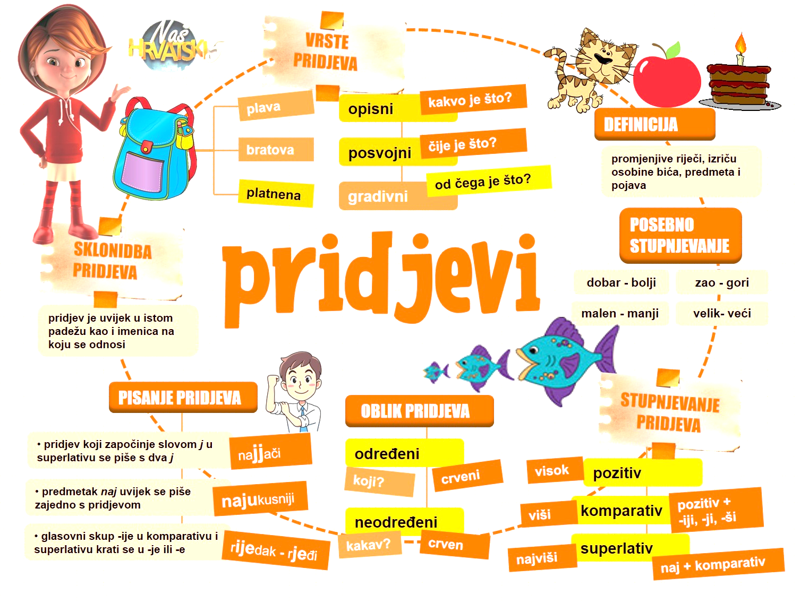

PONOVI

Slide 14







Ponovi stupnjevanje pridjeva uz stripovske junake, čudotvorni kotač i druge kvizove.
Provjeri svoje znanje s pomoću nastavnih listića i kvizova.
PONOVI
Poslušaj zvučne zapise o stupnjevanju pridjeva i ponovi.
Samovrednuj svoje znanje s pomoću izlazne kartice.
Preuzmi sažetak nastavne jedinice i zaigraj igru o pridjevima.

